Slide 1
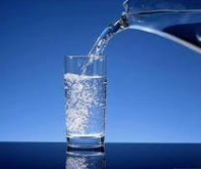
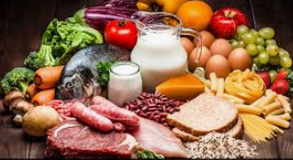
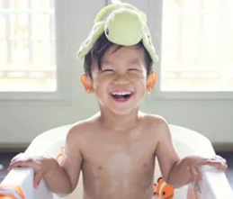
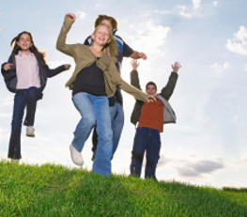
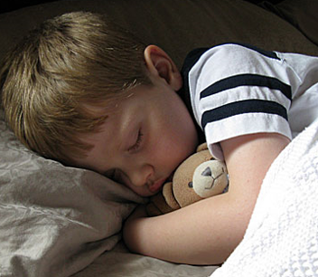
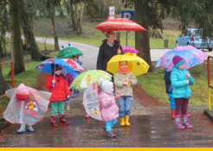
SKRB ZA ZDRAVJE

Slide 2
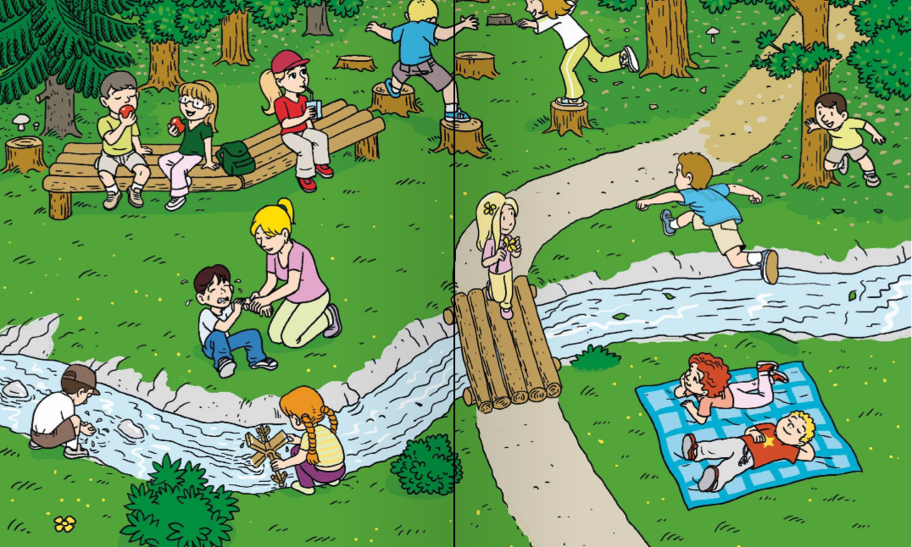
OGLEJ SI SPODNJO SLIKO IN POVEJ, KAJ SE NA NJEJ DOGAJA.
Otroci si ogledajo si sliko in pripovedujejo o dogajanju na njej.
Ob sliki se pogovarjajte, npr. Zakaj je dobro, da so šli učenci na sprehod v gozd? Kaj jedo in pijejo? Ali je dobro, da dva otroka ležita in počivata? Kako lahko pomagamo otroku, ki se je poškodoval?

Slide 3
POMISLI IN POVEJ
KAKO POSKRBIMO ZA SVOJE ZDRAVJE?
NEKAJ PREDLOGOV SI LAHKO PREBEREŠ SPODAJ.
BI LAHKO DODAL ŠE KATERI PREDLOG?
ALI JE ZA ZDRAVJE POMEMBNO, DA CENIŠ TISTO, KAR
IMAŠ?
ALI JE TVOJ ODNOS DO ŽIVLJENJA POMEMBEN?
SO TVOJE MISLI POMEMBNE ZA TVOJE ZDRAVJE? KAJ
MISLIŠ O TEM?

Slide 4
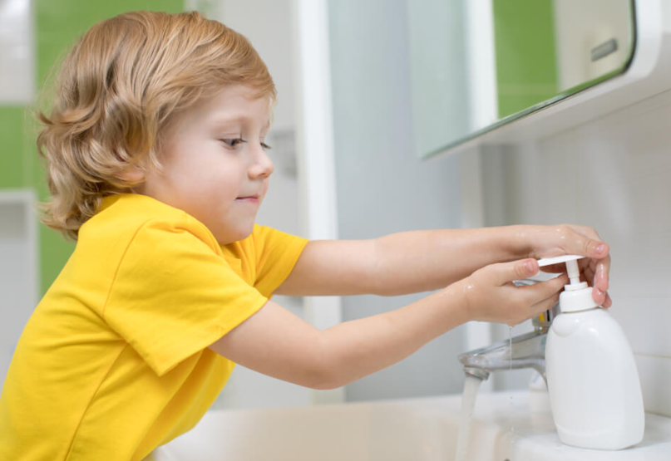
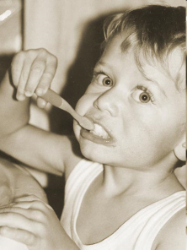
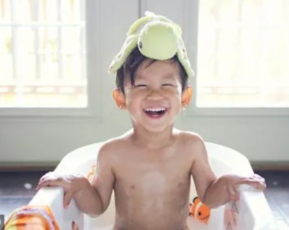
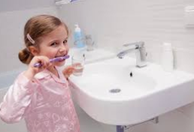
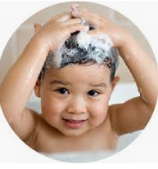
Z REDNIM UMIVANJEM SKRBIMO ZA ČISTOČO VSEH DELOV TELESA.

Slide 5
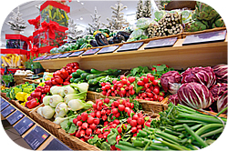
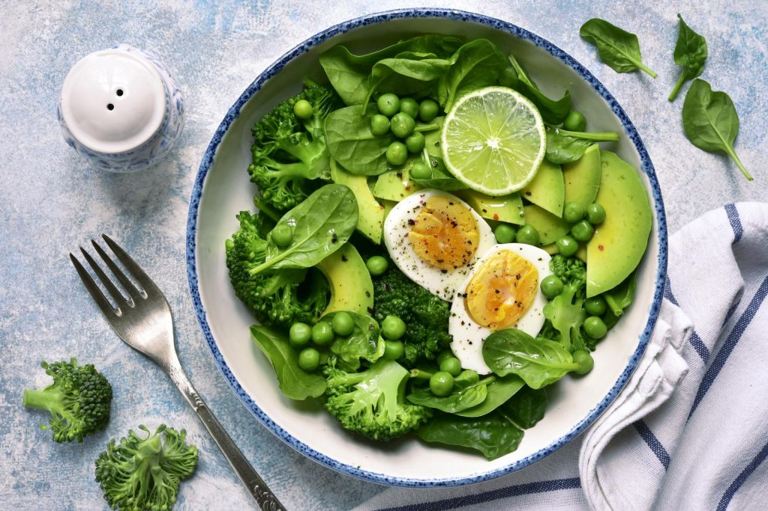
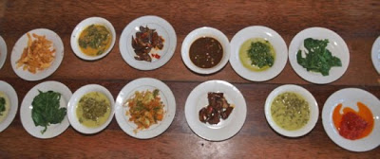
JEMO ZDRAVO IN RAZNOLIKO HRANO.

Slide 6
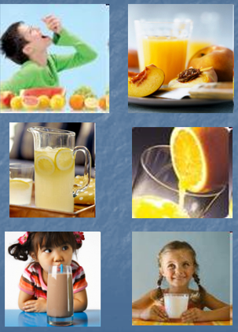
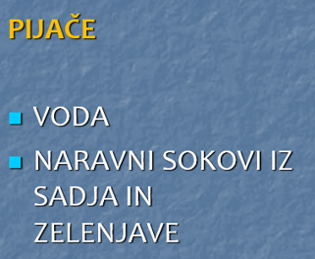
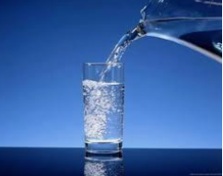
PIJEMO DOVOLJ TEKOČINE.

Slide 7
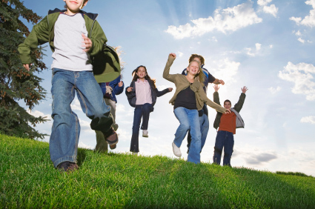
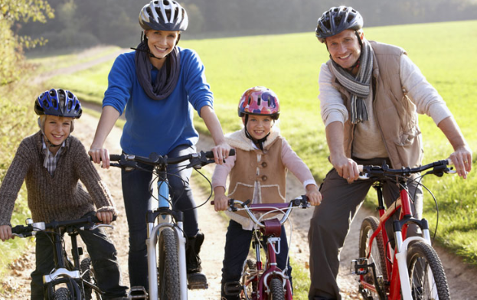
VELIKO SE GIBAMO NA SVEŽEM ZRAKU.

Slide 8
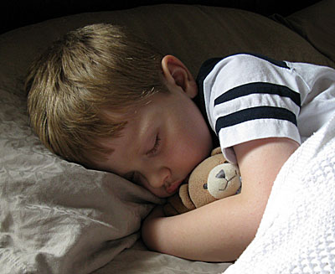
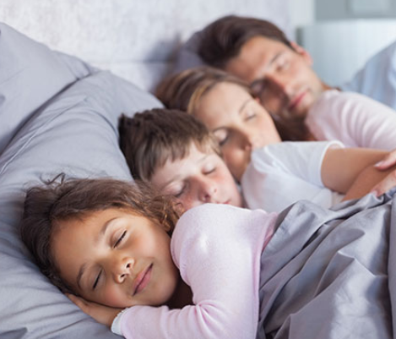
POSKRBIMO ZA VSAKODNEVNI POČITEK IN DOVOLJ SPANJA.

Slide 9
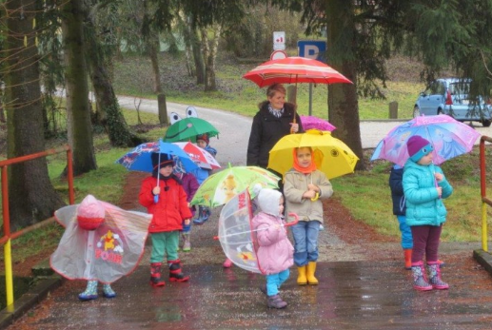
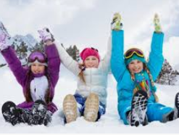
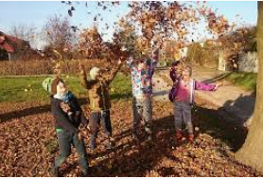
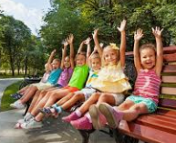
OBLEČEMO SE LETNEMU ČASU PRIMERNO.

